Slide 1
NAS和进化优化如何结合和改进
2021-4-20

Slide 2
特征 卷积 covolution就是提取特征的过程

Slide 3
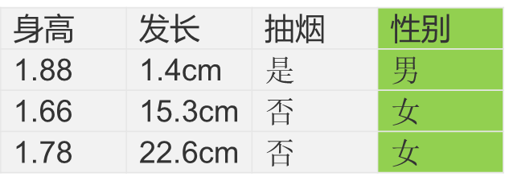
机器学习实施过程
原始样本集
特征样本集
特征提取
特征1
…
n
目标
预处理
样本数据
样本数据
特征1
…
n
目标
样本数据
特征1
…
n
目标
训练集
机器学习算法
特征1
…
n
目标
训练
特征1
…
n
目标
特征1
…
n
目标
验证集
验证集
特征1
…
n
目标
预测
输出
预测目标
评价
改进
特征1
…
n
目标
预测目标
特征1
…
n
目标
预测目标

Slide 4
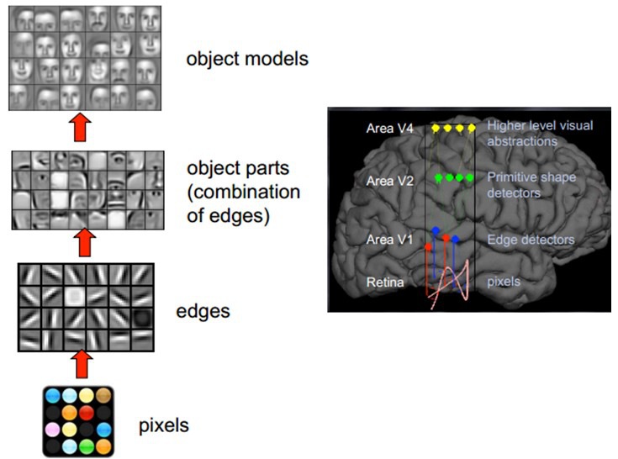
特征选取是成败的关键
人脑识别图像的过程
人脑是通过分级的、多层网络模型来识别
减少数据量，保留物体的有用信息
对效果影响极大
手动化特征工程
非常耗时
低层信息
预处理
特征提取
识别分类
图像识别的一般流程

Slide 5
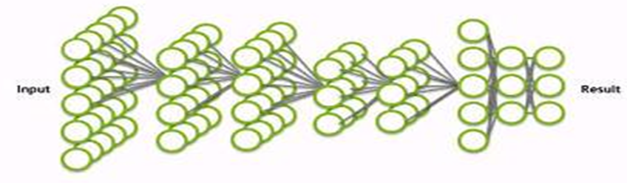
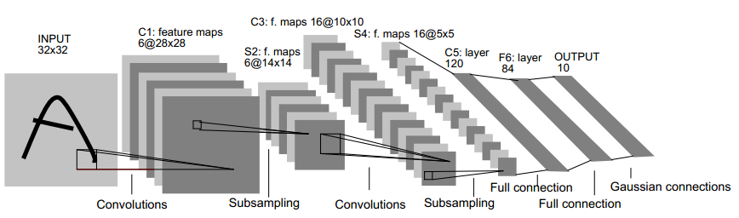
深度学习的神经网络训练方法
C1层：
输入图片大小： 32*32
卷积窗大小： 5*5
卷积窗种类： 6
输出特征图数量：6
输出特征图大小：28*28 (32-5+1)
神经元数量： 4707 [(28*28)*6)]
连接数： 12304 [(5*5+1)*6]*(28*28)
可训练参数： 156 [(5*5+1)*6]
LeNet-5：卷积神经网络手写数字识别的应用
卷积过程包括：用一个可训练的滤波器fx去卷积一个输入的图像，然后加一个偏置bx，得到卷积层Cx。
子采样过程包括：每邻域四个像素求和变为一个像素，加权再增加偏置，通过一个激活函数，产生一个缩小四倍的特征映射图

Slide 6

深度学习-卷积

Slide 7
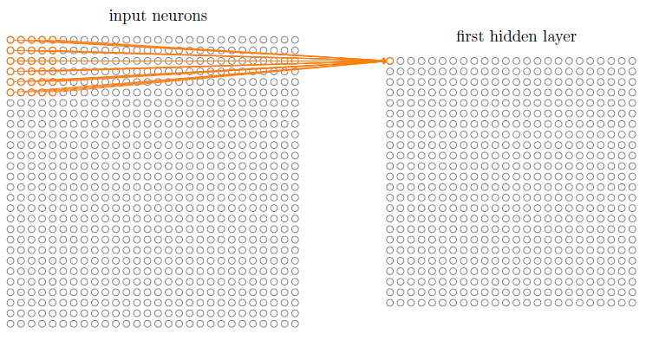
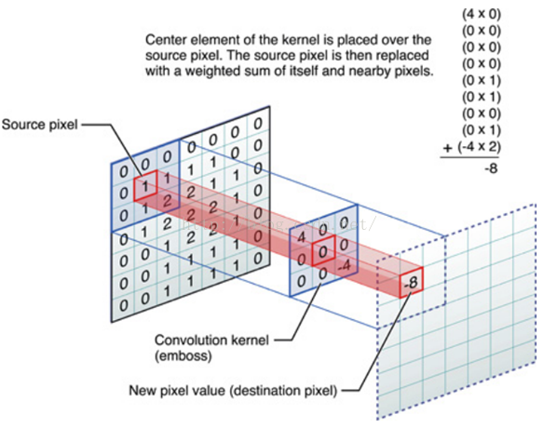
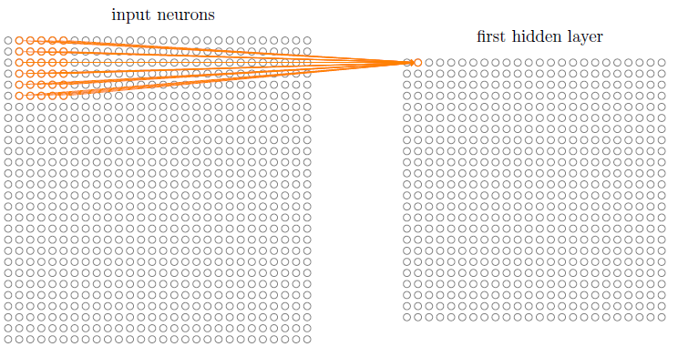
局部感受 - 卷积
TensorFlow里使用tf.nn.conv2d函数来实现卷积
FeatureMap

Slide 8


池化
降采样downsampling原理：根据图像局部相关的原理，图像某个邻域内只需要一个像素点就能表达整个区域的信息
常见的方法：
最大值池化（max-pooling）
L2池化（L2 pooling）
均值池化（Mean Pooling）
池化函数tf.nn.max_pool(avg_pool)

Slide 9

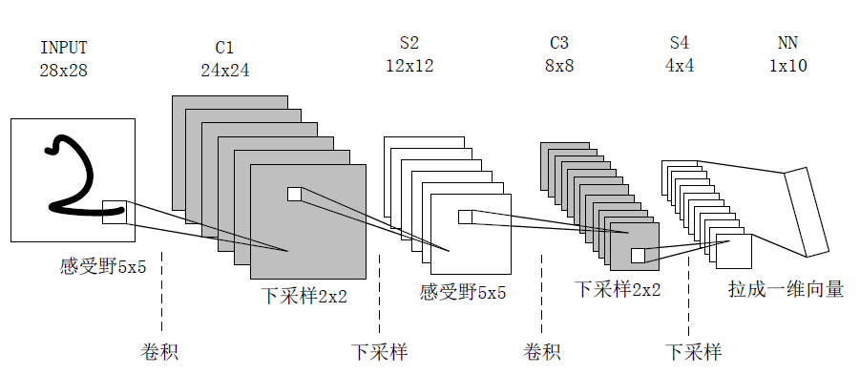
LeNet-5
Yann Lecun,1989年用美国邮政系统提供的近万个手写数字的样本来训练神经网络系统，在独立的测试样本中,错误率只有5%
进一步运用CNN，开发出LeNet-5用于读取银行支票上的手写数字，这个支票识别系统在九十年代末占据了美国接近20%的市场

Slide 10
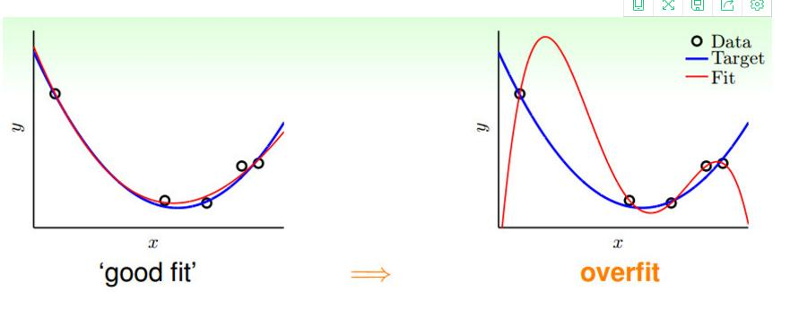
卷积神经网络的过拟合、梯度弥散、batchsize的影响的问题
什么是过拟合
所谓过拟合（Overfit），是这样一种现象：一个假设在训练数据上能够获得比其他假设更好的拟合，但是在训练数据外的数据集 上却不能很好的拟合数据。此时我们就叫这个假设出现了overfit的现象。
梯度消失

Slide 11
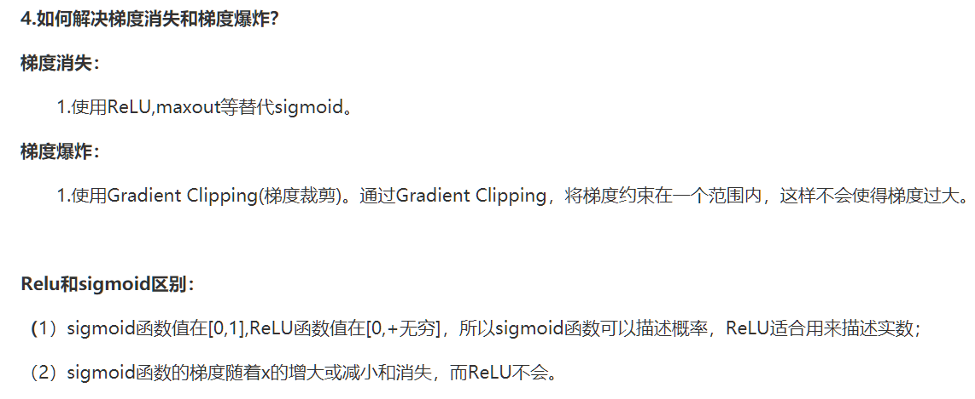

Slide 12
Batch size参数

Slide 13
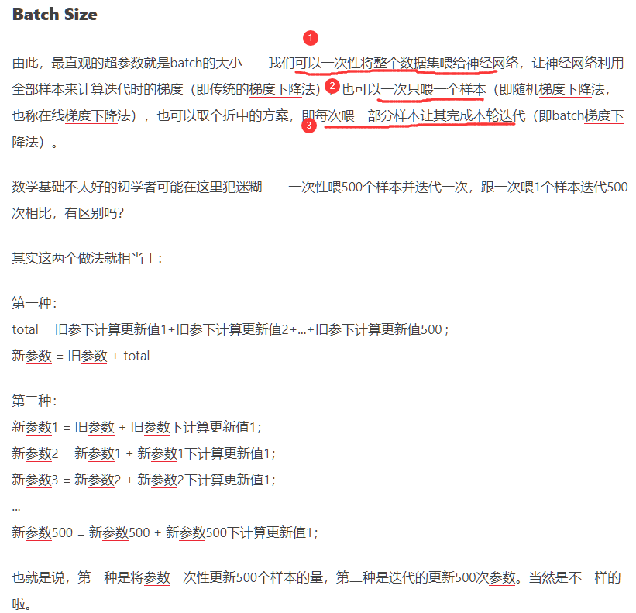

Slide 14
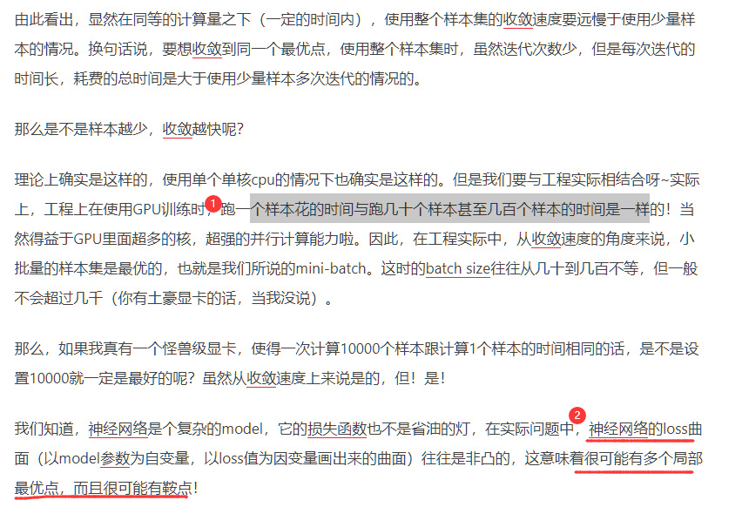

Slide 15
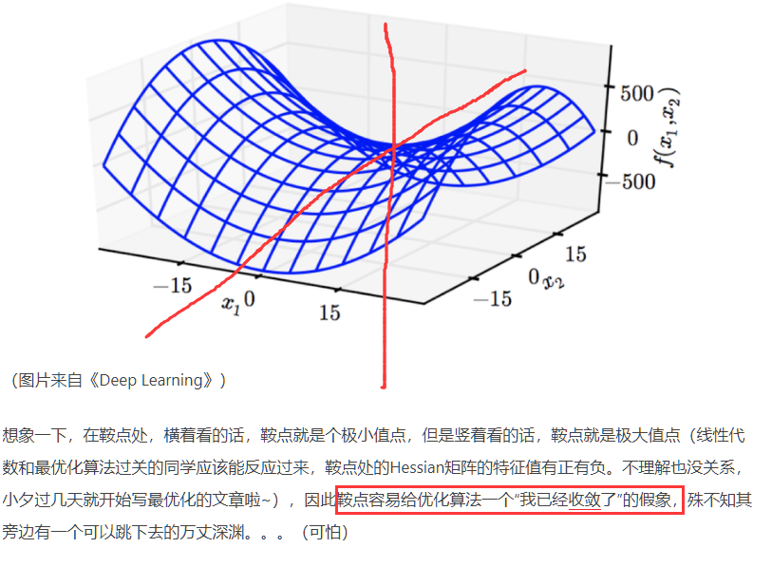

Slide 16
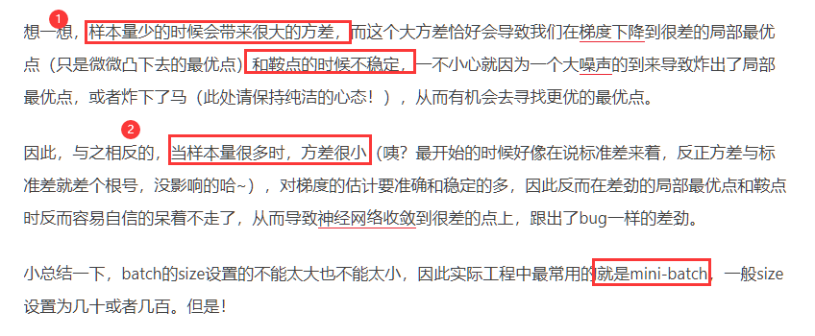
GPU对2的幂次的batch可以发挥更佳的性能，因此设置成16、32、64、128...时往往要比设置为整10、整100的倍数时表现更优

Slide 17
NAS论文1—进化优化+NAS

Slide 18

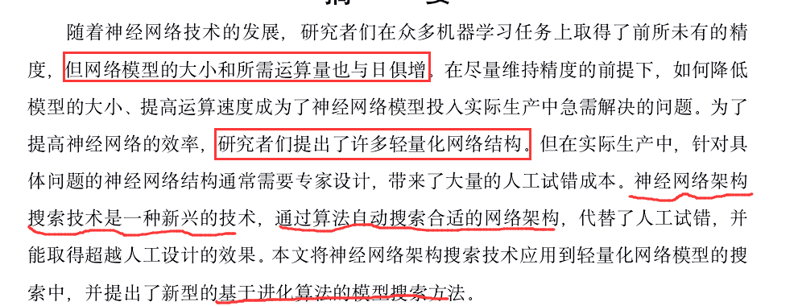

Slide 19
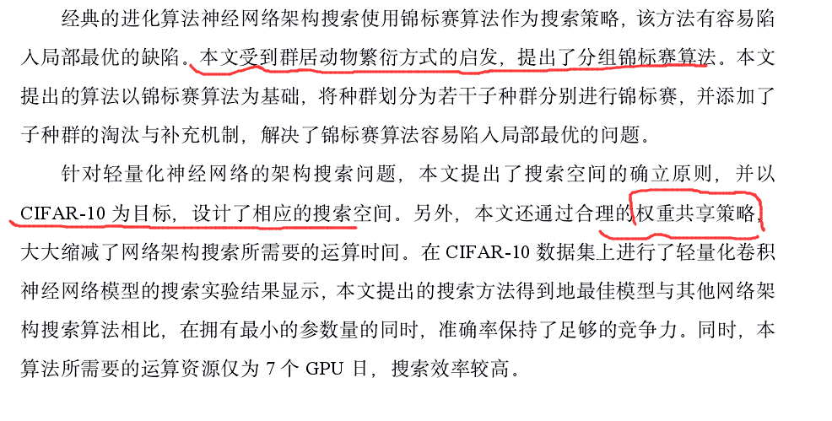

Slide 20
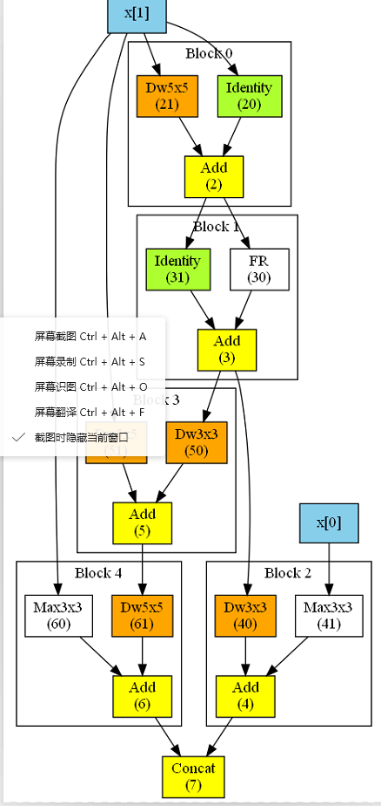
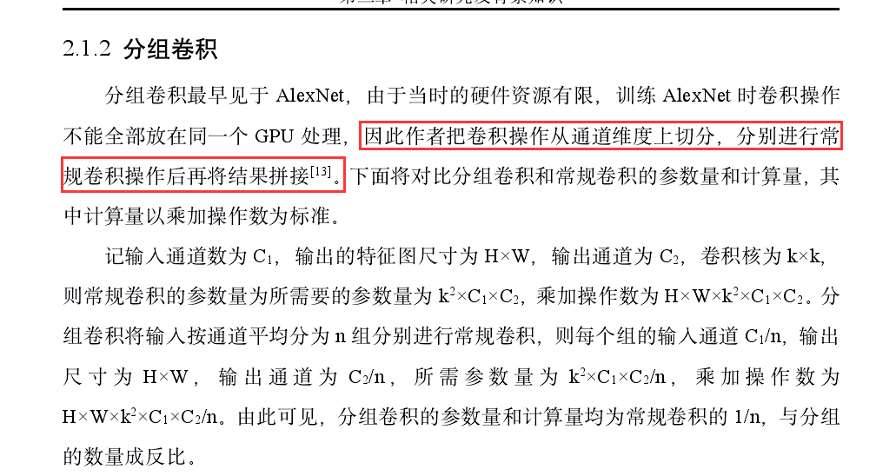

Slide 21
理解这里的例子
输入通道C1
输出通道C2
输出特征图尺寸H*W
卷积核 k*k 比如3*3
则常规卷积的参数量为：k^2 * C1 * C2 乘加操作数 oper为 H*W* k^2 * C1 * C2
如果将输入按通道平均分为n组进行卷积，则每组通道数C1/n，输出通道为C2/n，则分组卷积的参数量和计算量均为常规卷积的1/n

Slide 22
卷积神经网络参数量和计算量的计算
我们在设计一个CNN网络时，通常要考虑两个事情，一个是这个网络需要的计算量有多大，一个是这个模型的参数量有多少。
前者决定了网络训练的快慢（硬件设备确定的情况），
模型的参数量决定了计算设备需要多大的内存或显存

Slide 23
卷积神经网络计算量的计算
对于输入特征图f=(B,H,W,C),卷积核张量kernel=(K,S,C,O),其中，
B是batch size大小，H，W，C分别是输入特征图的高，宽和通道数，K,S,C,O分别是卷积操作时，卷积核的大小，移动步长(stride)，特征图输入通道及输出通道数。先分开来看一下一个数据样本每一小步需要的计算次数：
原文链接：https://blog.csdn.net/liuweiyuxiang/article/details/99637649
epoch：训练时，所有训练数据集都训练过一次。
batch_size：在训练集中选择一组样本用来更新权值。1个batch包含的样本的数目，通常设为2的n次幂，常用的包括64,128,256。 网络较小时选用256，较大时选用64。
iteration​：训练时，1个batch训练图像通过网络训练一次​（一次前向传播+一次后向传播），每迭代一次权重更新一次；测试时，1个batch测试图像通过网络一次​（一次前向传播）。所谓iterations就是完成一次epoch所需的batch个数

Slide 24

卷积神经网络计算量的计算
1. 首先一次卷积的计算量：一个k × k 的卷积，执行一次卷积操作，需要
k × k 次乘法操作（卷积核中每个参数都要和特征图上的元素相乘一次），
k × k − 1 次加法操作（将卷积结果， k × k 个数加起来）。
所以，一次卷积操作需要的乘加次数：( K × K ) + ( K × K − 1 ) = 2 × K × K − 1

Slide 25
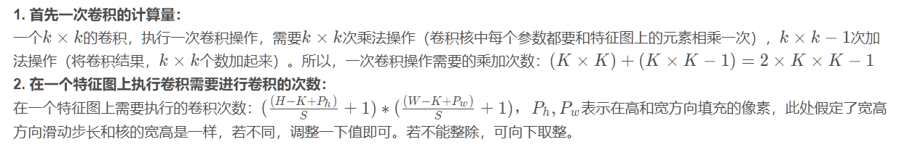

Slide 26
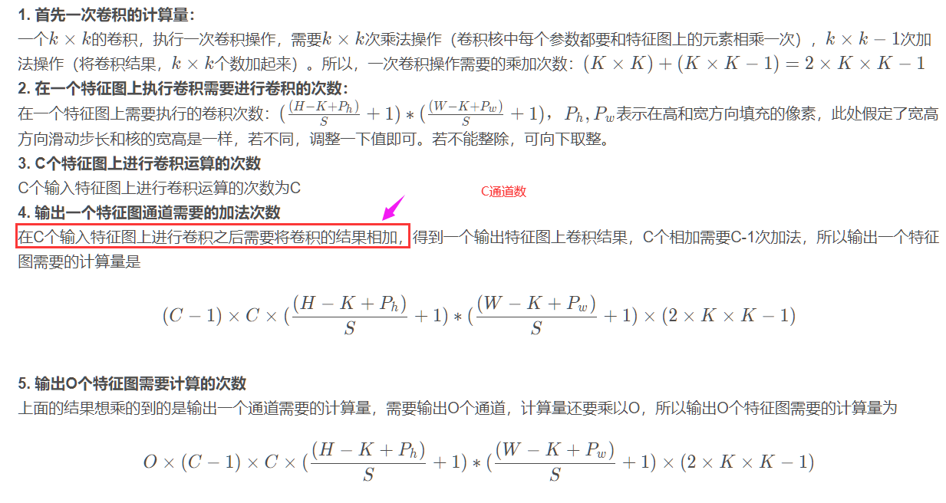

Slide 27
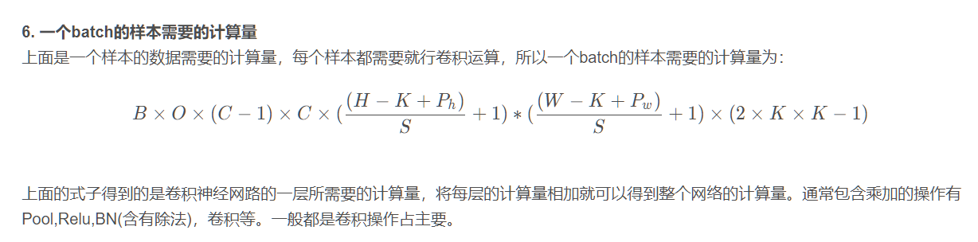
卷积神经网络计算量的计算

Slide 28
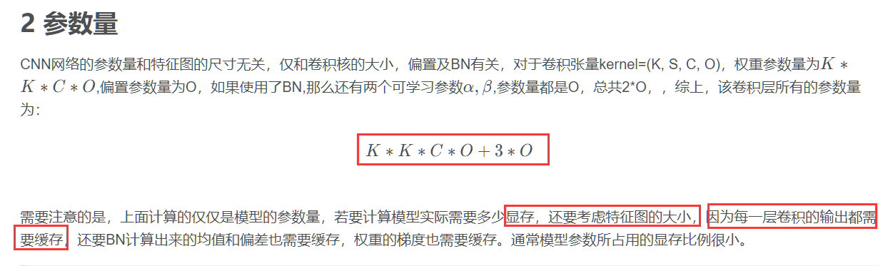
卷积神经网络参数量的计算

Slide 29
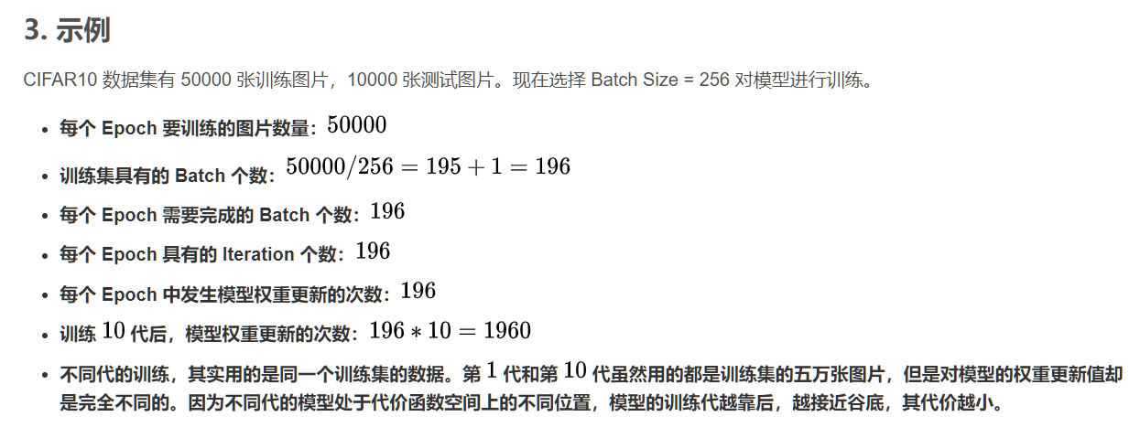
CIFAR10为例
所谓iterations就是完成一次epoch所需的batch个数

Slide 30
卷积权重共享

Slide 31
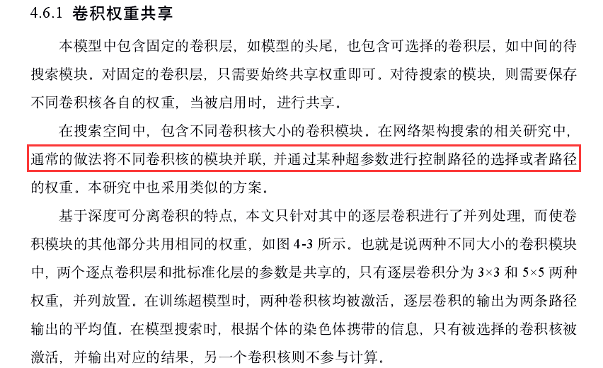
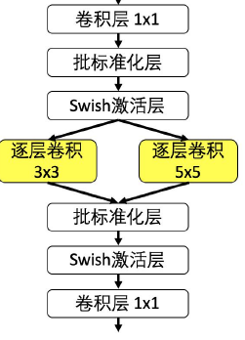
卷积权重共享

Slide 32
GA+NAS

Slide 33
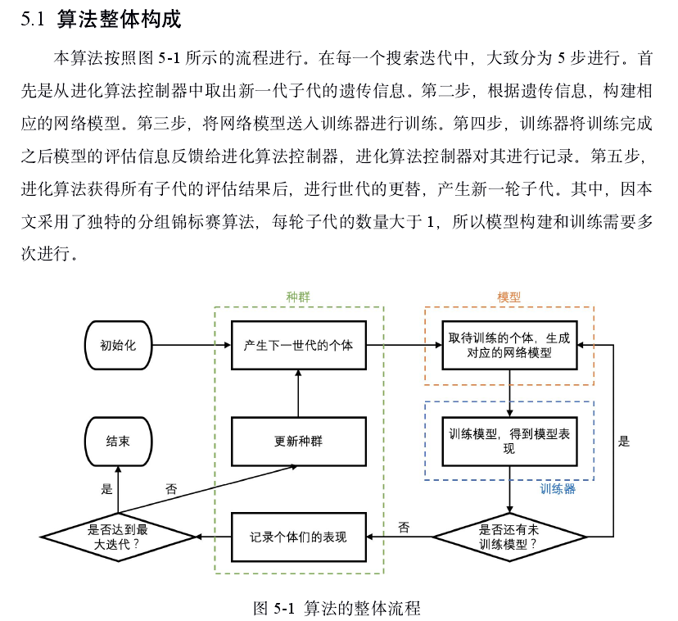
算法框架

Slide 34
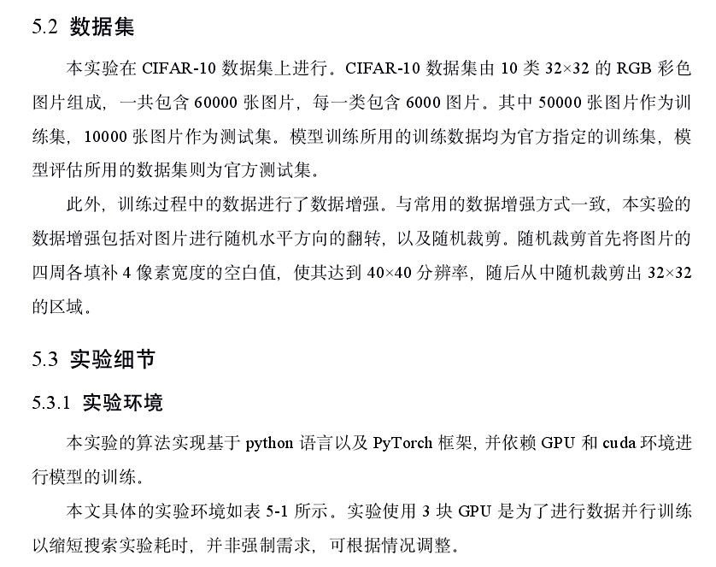
实验搭建

Slide 35
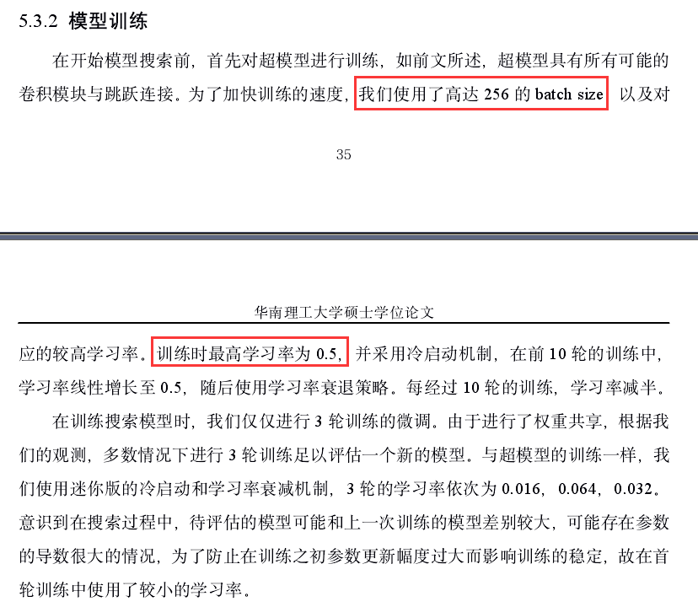

Slide 36
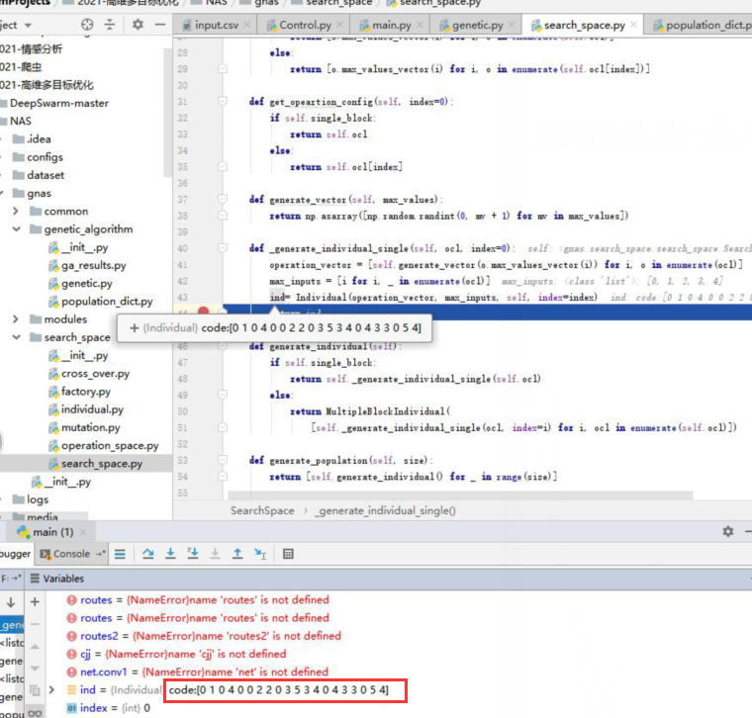
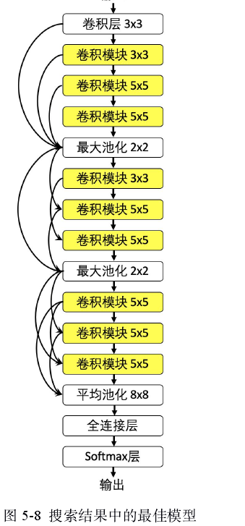

Slide 37
Code解释
0
1
0 4 8 11
4
8
12
0 4 8 11 1 4 6 8 11

Slide 38
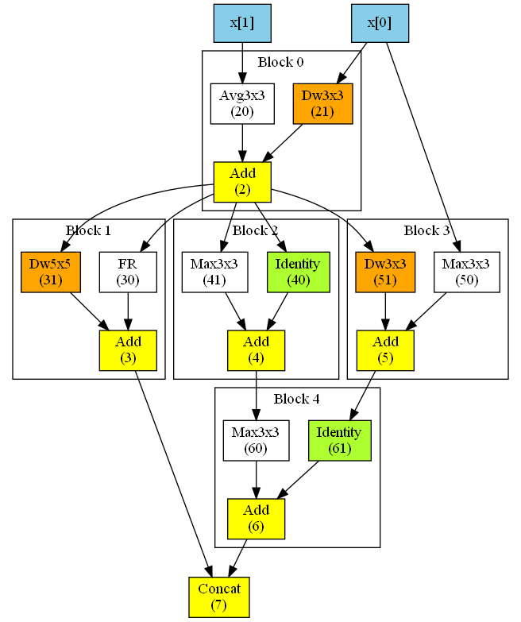
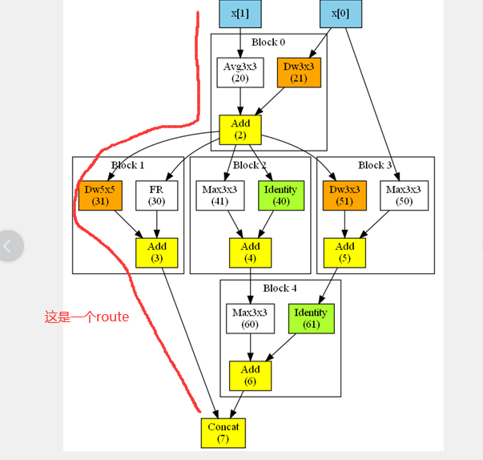

Slide 39
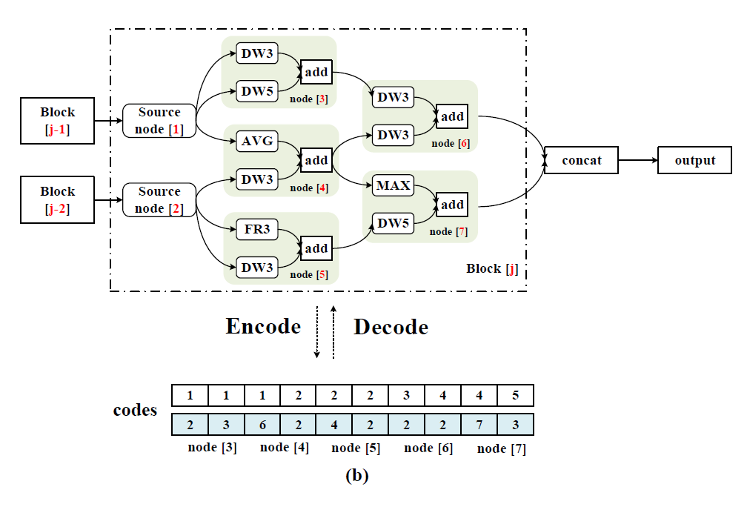
NAS原论文
DW3编号=2
DW5编号=3
所以，节点3的编码{2,3}

Slide 40
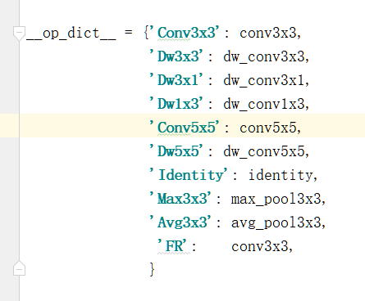
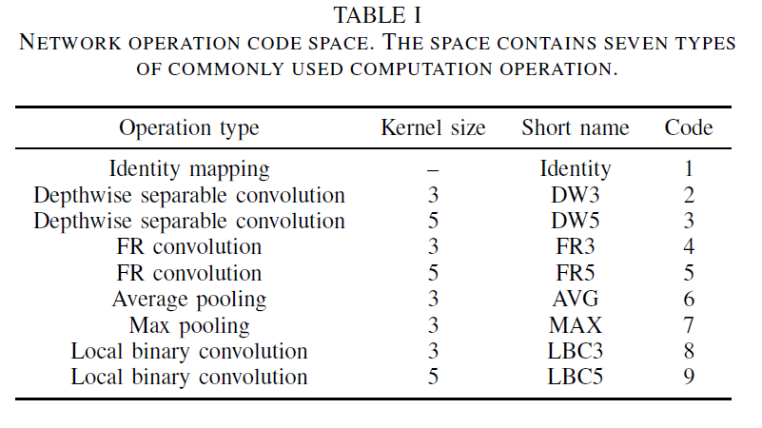
操作operation的含义
DW3--dw_conv3*3，即3*3核
DW5--dw_conv5*5，即5*5核的卷积
Max3*3---表示3*3的最大池化

Slide 41
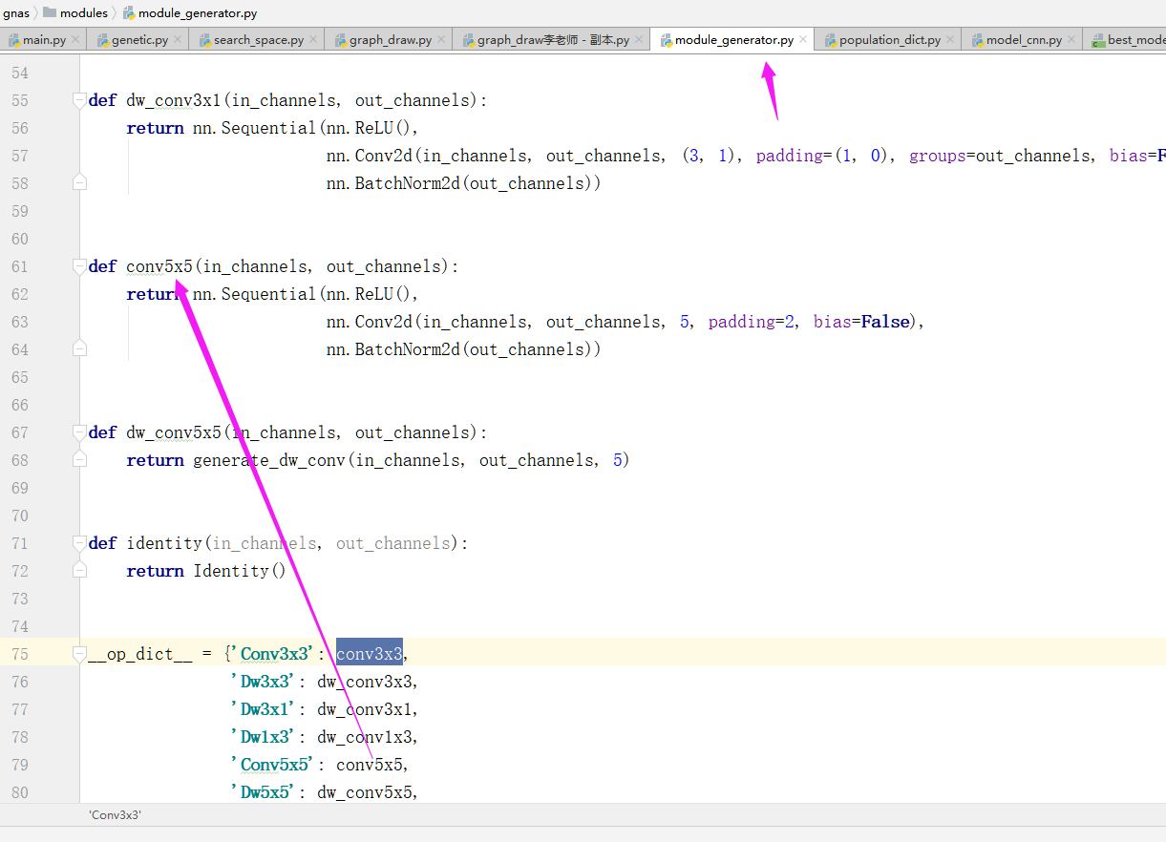
Operator的实现

Slide 42
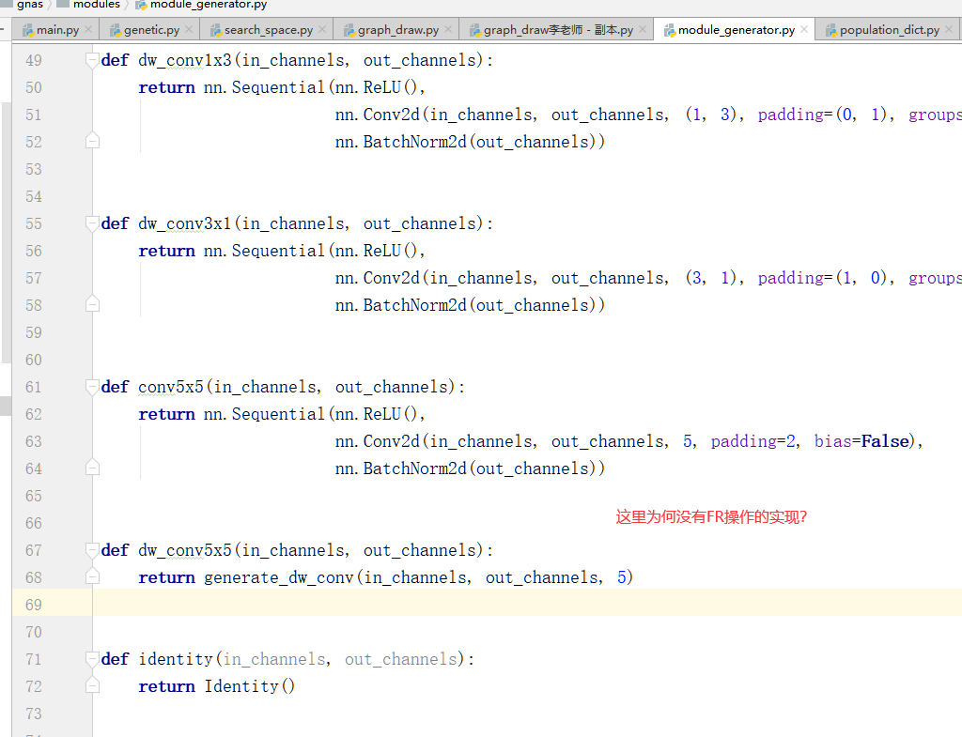
问题：可以咨询张浩宇

Slide 43
区分卷积的operator
深度可分离卷积（Depthwise separable convolution）
local binary convolution

Slide 44
深度可分离卷积

Slide 45
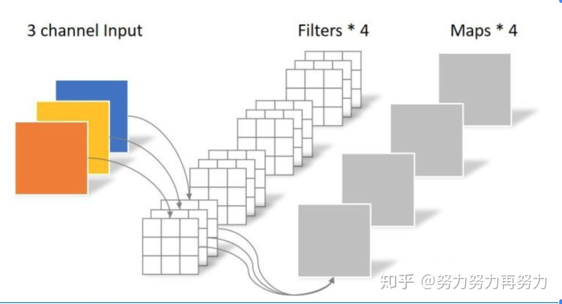
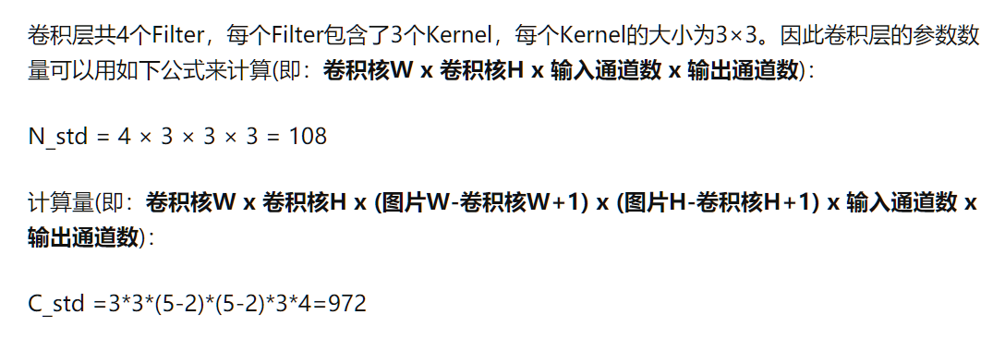
深度可分离卷积（Depthwise separable convolution）
对于5x5x3的输入，如果想要得到3x3x4的feature map，那么卷积核的shape为3x3x3x4(即：)；如果padding=1，那么输出的feature map为5x5x4。

Slide 46
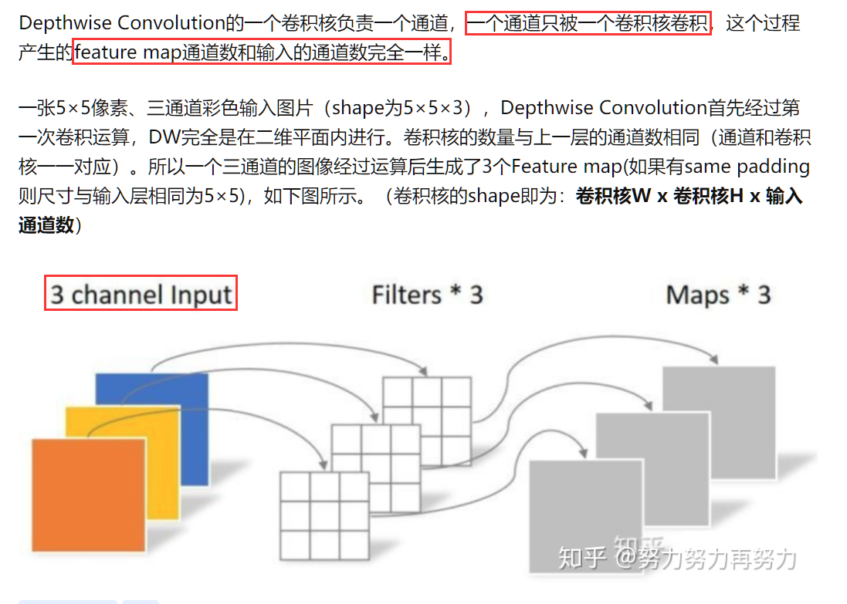
深度可分离卷积（Depthwise separable convolution） 深度可分离卷积主要分为两个过程，分别为逐通道卷积（Depthwise Convolution）和逐点卷积（Pointwise Convolution）
逐通道卷积

Slide 47
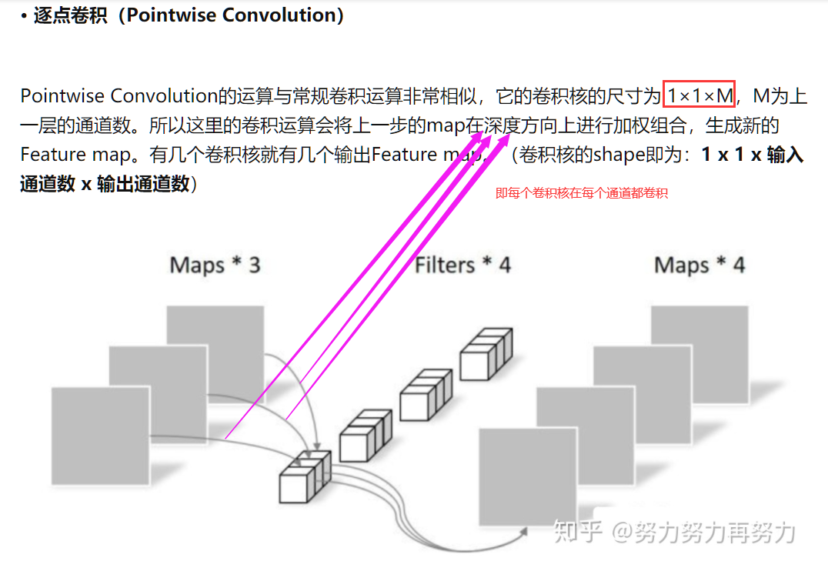
深度可分离卷积（Depthwise separable convolution） 深度可分离卷积主要分为两个过程，分别为逐通道卷积（Depthwise Convolution）和逐点卷积（Pointwise Convolution）
逐点卷积

Slide 48
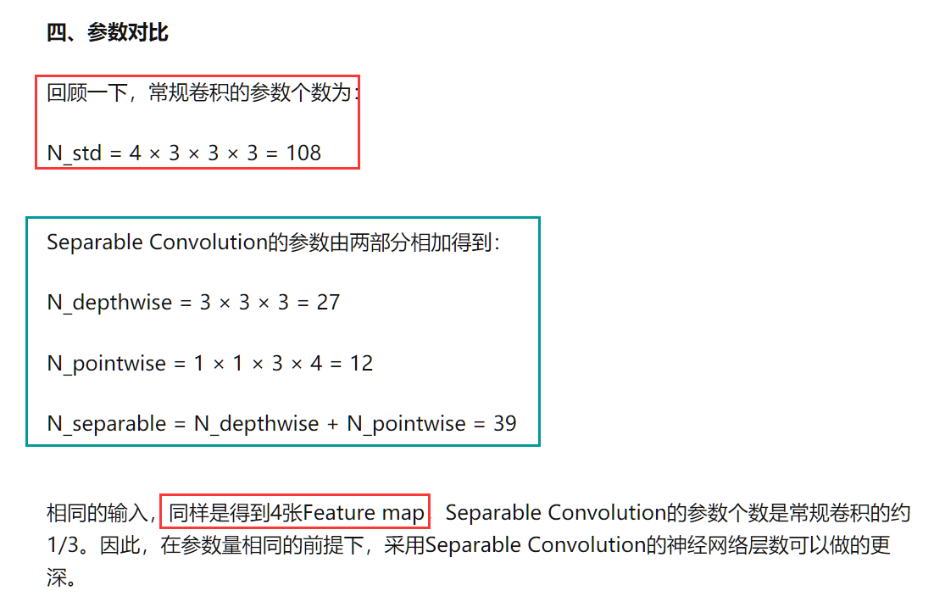
深度可分离卷积效果

Slide 49
Local Binary Convolutional Neural Networks

Slide 50
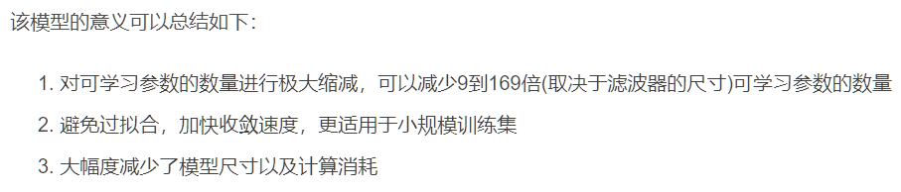
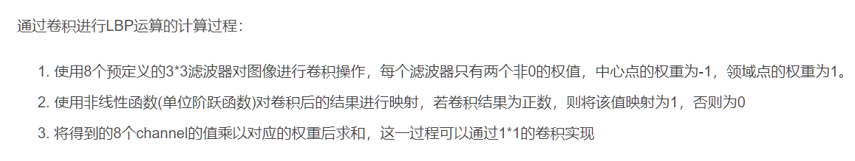
Local Binary Convolutional Neural Networks
把局部二值与卷积神经网路结合，以削减参数，从而实现深度卷积神经网络端到端的训练，也就是未来嵌入式设备上跑卷积效果将会越来越好

Slide 51
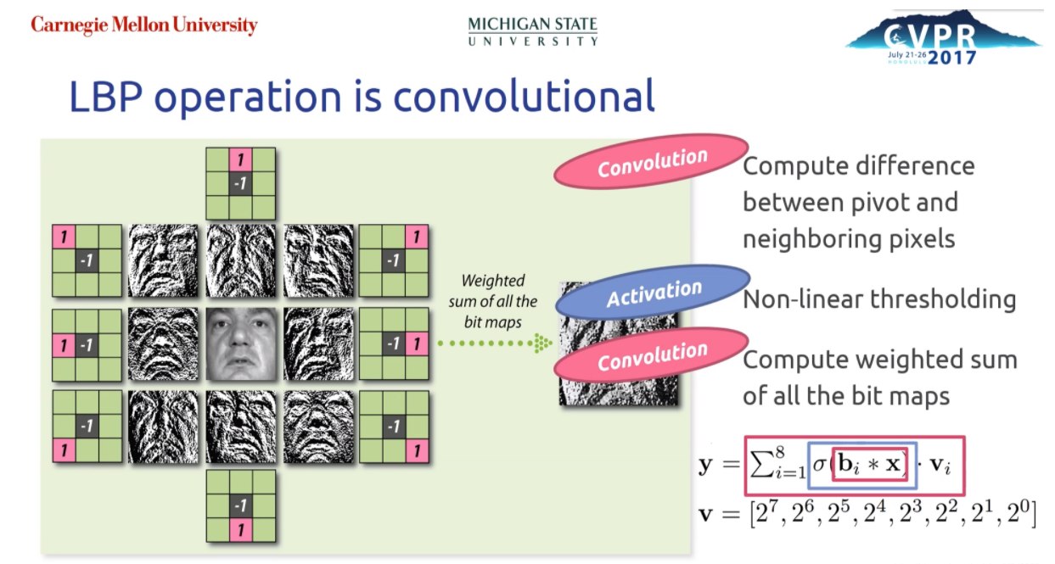

Slide 52
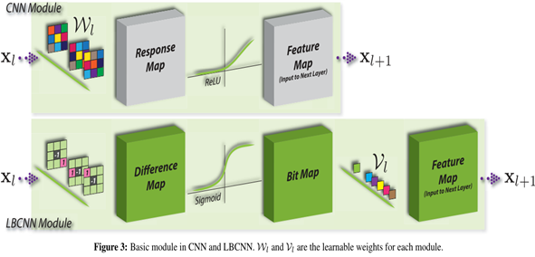
LBC与传统CNN区别

Slide 53
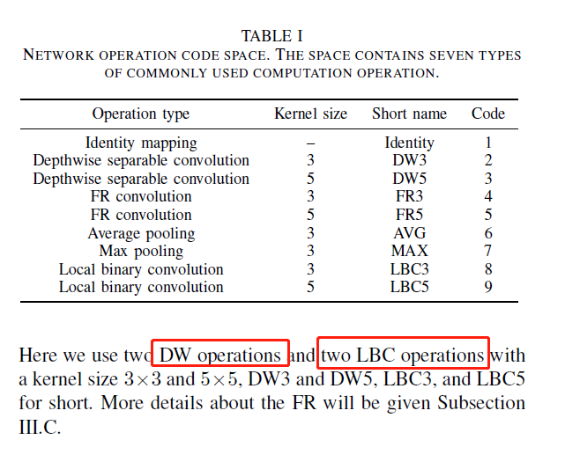
TEVC论文用到的卷积操作

Slide 54
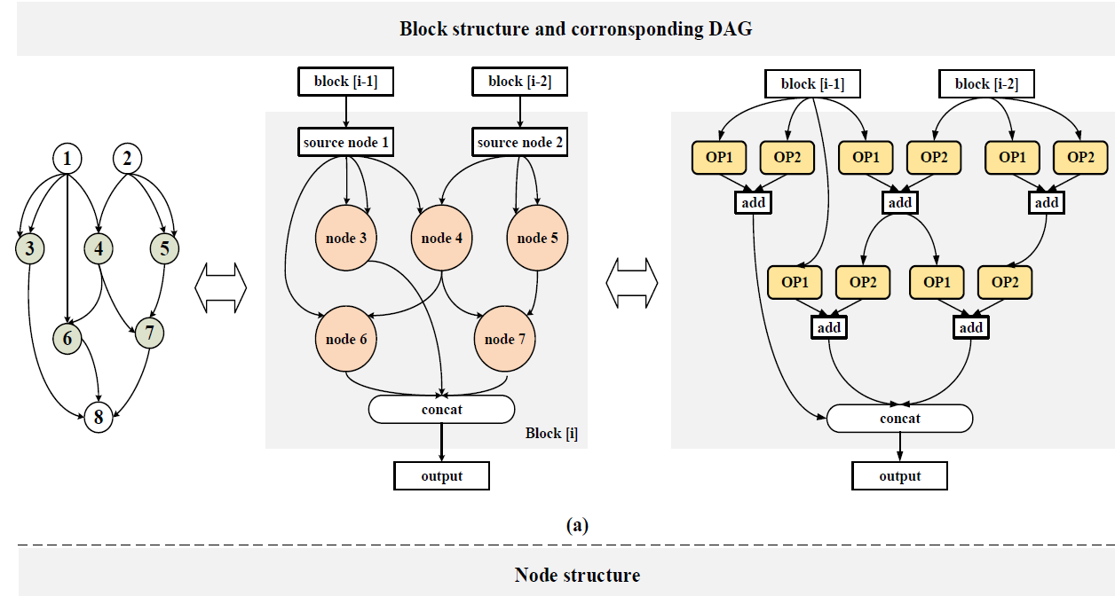
TEVC论文搜索空间结构

Slide 55
TEVC论文搜索空间结构

Slide 56
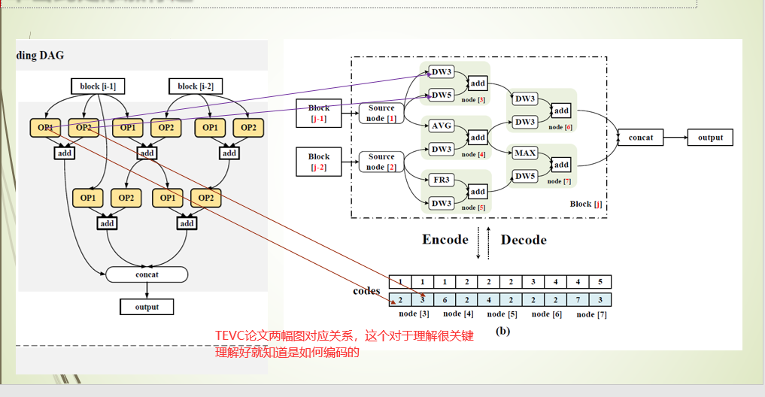
TEVC论文搜索空间结构

Slide 57
From block to network

Slide 58
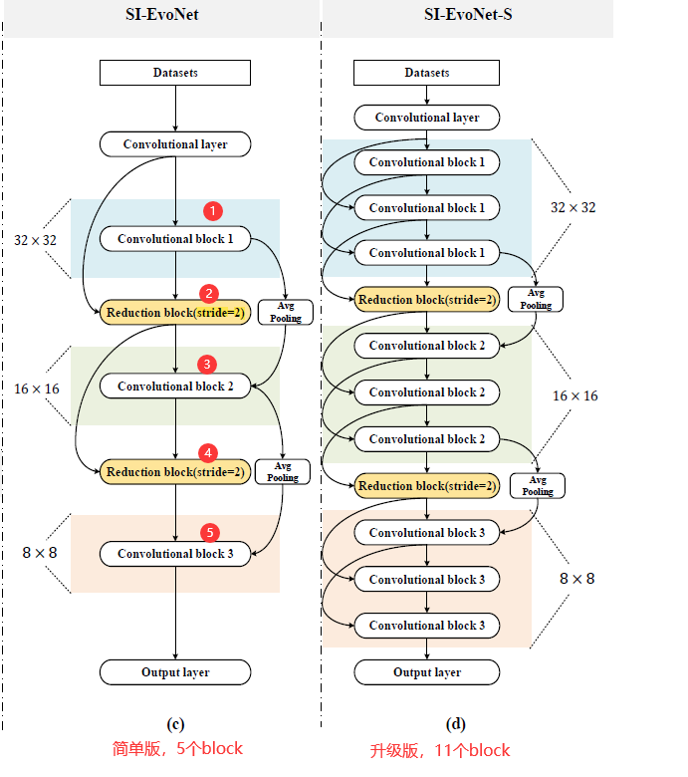


Slide 59

算法流程图

Slide 60


Slide 61
TEVC论文初始化部分

Slide 62

初始化

Slide 63


例如codes第一列：{1,2}表示node3的输入=1，操作DW3=2；
第二列{1,3}表示node3的输入=1，操作DW5=3；
节点[4]的两个输入节点，一个是节点1，一个是节点2，因此

Slide 64
疑问
程序的编码
论文的编码
①行优先的话：一维转成二维就是：
0 1 0 4 0 0 2 2 0 3
5 3 4 0 4 3 3 0 5 4
疑问：二维和一维是如何一一对应的，是行优先还是列优先？
②列优先的话：一维转成二维就是：
0 0 0 2 0 5 4 4 3 5
1 4 0 2 3 3 0 3 0 4

Slide 65
TEVC论文交叉部分

Slide 66


交叉

Slide 67

交叉后面3个位置

Slide 68

交叉对应的Dia图

Slide 69


Mutation

